Slide 1
REALISMUS 40. - 60.léta 19.století
Slovo realismus (z latinského realis = věcný, skutečný, od res = věc) označuje různé směry, názory a postoje, které různým způsobem zdůrazňují „věcnost“, respekt člověka vůči skutečnosti, úsilí o správné poznání věcí samých
Znaky:
Komplexní, pravdivé a věrné zachycení skutečnosti.
Typický hrdina – typizace, autor představuje hrdinu (např. bohatý, který se během příběhu vyvíjí a podléhá změnám)
Objektivnost – autor do děje nezasahuje, stojí nad dílem a neztotožňuje se s žádným hrdinou
Zobrazuje průměrného člověka.
Záměrně se vyhýbají pohledu do minulosti.

Slide 2
Realismus se zaměřoval na čistou a ničím nepřikrášlenou věcnou pravdu a vnější realitu předmětu v umění, v mnoha případech také odhalením pravdy ukazuje její nepříjemné či syrové stránky.
Je reakcí na romantismus, který popisuje život jako romantickou představu, kdežto realismus usiluje o reálný popis života a to zejména lidí z nižších sociálních vrstev.
Pozitivismus – naděje vyvolává hlavně pokrok vědy a techniky
I umění se snaží řešit sociální problémy (kapitalismus)

Slide 3
Ve srovnání s romantismem
Přítomnost – bezprostřední příroda a společnost (proti romantickému úniku do minulosti nebo exotična)
Přitažlivost vědy (proti romantické poezii a hudbě)
Víra v pokrok (proti romantickému pesimismu)
Realismus neměl být narušen osobními pocity či názory, měl představovat objektivní realitu a vyhýbat se přehnané citovosti

Slide 4
Gustave Courbet (1819 – 1877)
Francouzský malíř, vůdčí postava francouzského malířského realismu 19. století.
Jeho motto „Maluj, co vidíš, co cítíš a co chceš“ převzal Edouart Manet a impresionisté, stejně jako jeho paletu lehkých a jasných barev.
Obsahem svých děl zanechal odkaz zvláště pro symbolismus.
Byl realisty odmítán, kritizován a velmi často i haněn.
V malířství – samouk, kopíroval staré mistry v Louvru.
Byl kritizován za to, že maloval věci vulgární a obyčejné. Snažil se zachytit realitu bez romantizujícího vylepšní.
1853 - obraz Koupající se dívky vyvolal skandál v salonu (byl zakoupen sběratelem Bruyasem z Montpellieru)
1855 - Courbetovy obrazy oficiálně odmítnuty - odpovědí na to samostatná výstava v čele s plátnem Ateliér

Slide 5
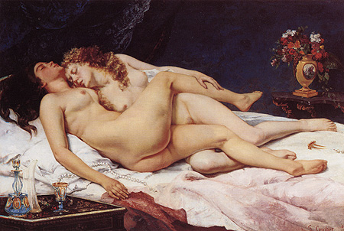
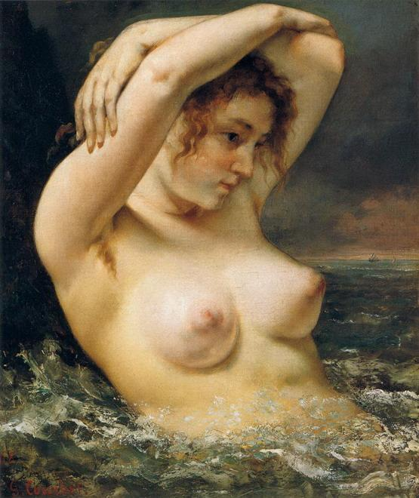
Spánek
Dodnes zůstává legendou, proč v roce 1866 namaloval velké plátno nazvané Spánek, zobrazující objetí dvou lesbických žen. Některé polemiky týkající se malířova života, hovoří v této souvislosti o tom, že Courbet sám měl možná blízko k homosexualitě.
Žena ve vlnách

Slide 6
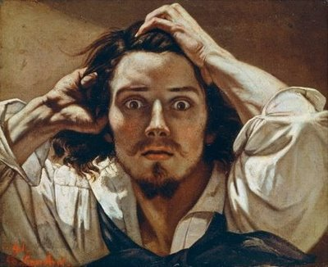
Autoportrét

Slide 7
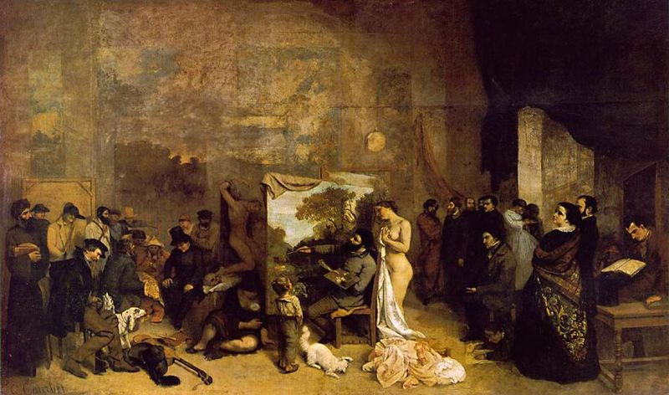
V pařížské dílně, před plátnem je on sám při práci a kolem milovníci umění a ti, které maluje. Setkávají se tu boháči i chudáci, vykořisťovatelé a vykořisťovaní, chudoba a bohatství. V tomto obraze dává zakladatel realismu přednost zobrazení historie před krajinou (r. 1855).

Slide 8
Gustave Courbet: Ateliér, podtitul obrazu zněl: Reálná alegorie popisující sedm let mého uměleckého života
Tvrdé hodnocení kvalifikační komise pro výstavu 1855. Naprosté odmítnutí.
Titul a podtitul obrazu komisi dráždil. Kompozice díla přinášela množství interpretací.
Obraz vyvolal skandál. Vlevo jsou lidé ze všech společenských vrstev, Courbet pracuje na krajinomalbě, symbolicky nahá modelka jako poukaz k akademické tradici, vpravo přátelé.
Podle umělce samého Ateliér znázorňoval jeho vlastní osobnost a společnost, kde musí žít.
Courbet sám : postava v centru, sedící pod malířským stojanem - pozvednutý štětec a umělcovo gesto připomíná pozici ruky Boha ze stvoření Adama od Michelangela. Maluje krajinu, zcela nezávisle na tom, co se odehrává kolem něj.
Na pravé straně jsou zobrazení přátelé a lidé, kteřé ho podporují. Muž skloněný nad knížkou je Baudelaire.
Na levé straně alegorie svých zaměstnání či společenských vrstev. Nejblíže plátnu stojí nahá modelka (Múza) a pasáček. Ti se zaujetím sledují malířovu práci.
Silný dojem, duchovní a fyzická historie Courbetova ateliéru, vlastní umělecká biografie.

Slide 9
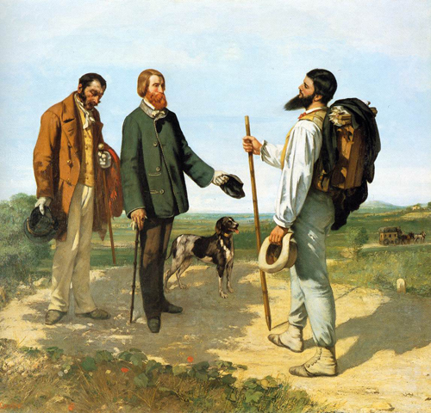
‚Dobrý den, pane Courbete‘
Novým tématem zcela zlomil tradice Salonu a postavil zeď mezi přikrášleným oficiálním uměním a čistotou a svobodou realismu. Courbet popsal událost z května 1854, kdy přišel do Montpellieru jako host Alfreda Bruyase, významného patrona a sběratele umění. Courbet namaloval sám sebe s holí a batohem v okamžiku, kdy se na cestě setkal se svým hostitelem, jeho sluhou a psem.
Courbetovo téma a zpracování obrazu,
namalované zcela realisticky, zapříčinilo
velkou vlnu kritiky na pařížské Světové
výstavě v roce 1855.

Slide 10
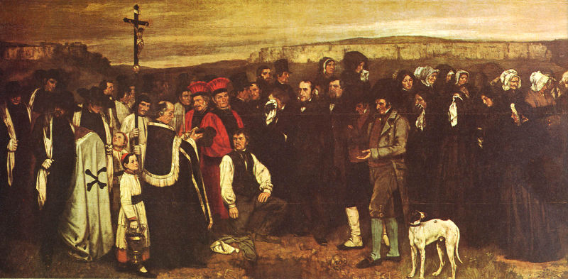
O Pohřbu v Ornans bylo celkem pravdivě výstižně v kritikách řečeno: „Ještě nikdy nebyl kult ošklivosti provozován s takovou otevřeností.“ Zato sám Coubert se nechal slyšet, že ve skutečnosti je to pohřeb romantismu. Realistické zobrazení vesnického pohřbu na plátně o rozměrech 3,1 krát 6,6 jakoby šlo o nějaký biblický námět či pohřeb krále a ne Courbetova prastrýce nemělo v tehdejší době obdoby.

Slide 11
Barbizonská škola krajinářů
Prvním organizovaným odklonem od akademické a historizující tradice
Název podle vesnice Barbizon v oblasti Fointanebleuau
Škola vycházela z tradic francouzského klasicismu i romantismu
Přišla s řadou převratných inovací, platných především pro impresionisty, ale i celkový pozdější vývoj.
Objevila malbu v plenéru - rychlé zachycení aktuálního stavu krajiny.

Slide 12
Hlavní představitelé
Charles-Francois Daubigny (1817-1878
Théodore Rousseau (1812-1867)
Jean-Francois Millet (1814-1875)
Snažili se vytvořit „portrét krajiny“ zachycením přirozeného výseku krajiny v různých denních dobách.
Tím vším učinili významný krok ve vývoji francouzské krajinomalby směrem k realismu.
Uvolněním malířského rukopisu a zachycením přírodních nálad se zase přiblížili k impresionismu.

Slide 13
obyJean-Francois Millet (1814 – 1875)
rní a
Vstoupil do ateliéru k E. Delacroixovi
Nesblížil se však ani s jeho romantismem, ani s Ingresovým klasicismem.
1849 se přestěhoval z Paříže do Barbizonu u Fontainebleau; zde uslyšel hlas země, jejž se snažil vyjádřit ve svém malířském díle.
Dlouho zůstal zneuznán.
V padesátých letech byly jeho obrazy v Salónu odmítány
V šedesátých letech začal být oceňován
Po smrti se ceny jeho děl až ztisícinásobily.
Milletova zásluha - poprvé se v moderním malířství objevuje sedlák bez sentimentální nebo humoristické pointy, nazírán s pravdivostí a klidnou monumentalitou
Krása je ve všem, co je pravdivé, účelné, charakteristické, že spočívá v živé a plné přítomnosti
Realismus vyloučil všechno malé a zbytečné, takže zůstala jen harmonie mezi člověkem a krajinou, dělníkem a prací.
čejné. Chtěl zachytit realitu bez romantizujícího vylepšování.

Slide 14
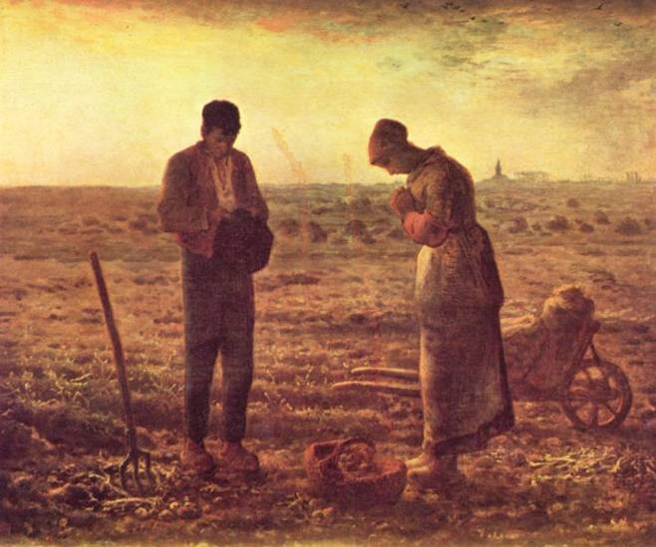
Anděl Páně

Slide 15
Zlom v Milletově životě přinesl rok 1849, kdy v Paříži vypukla epidemie cholery a Millet se spolu se svou manželkou a pěti dětmi přestěhoval do Barbizonu u Fontainebleau, kde si pronajal vedle Theodore Roisseaua třípokojovou chatu. Původně tam zamýšlel strávit pouze několik týdnů, ale uslyšel tam ‚hlas země‘ (cri de la terre), který se pak snažil zachytit ve svých dílech, a v Barbizonu nakonec zůstal po zbytek svého života.
Milletovy obrazy představují více než obraz venkovského života – ukazují těžkou práci a chudobu – neidealizovanou realitu prosté venkovské práce a krajiny.
Jeho obrazy byly v jeho době často terčem ostré kritiky.
Ovlivnil impresionisty – Boudina, Moneta, Pissarra i Gogha.

Slide 16
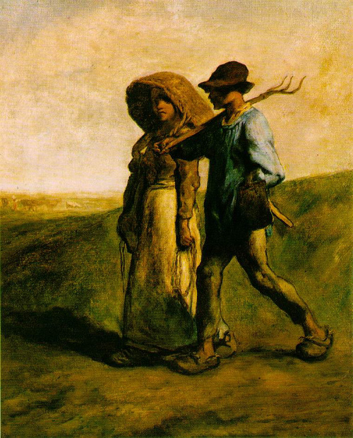
Cesta do práce

Slide 17
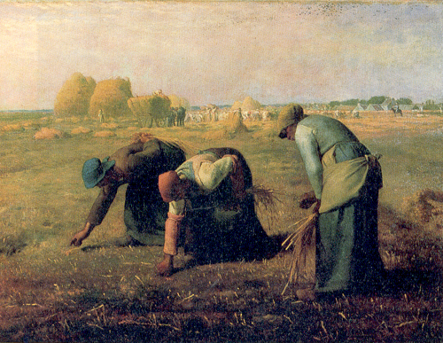
Sběračky klasů

Slide 18
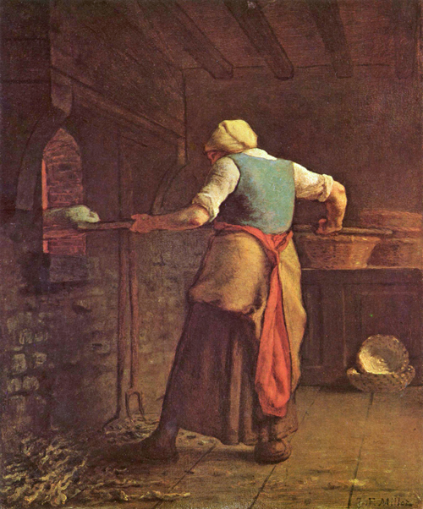
Žena pečící chléb

Slide 19
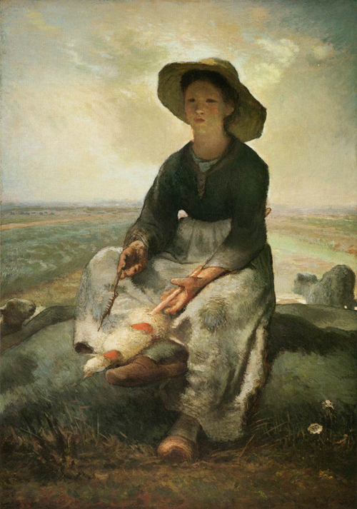
Mladá pastýřka

Slide 20
Charles Francois Daubigny (1817-1878)
Cestoval po Itálii, později společně s Corotem po Francii.
Vyzdobil společně s Corotem a Daumierem nástěnnými malbami.
Ateliér na loďce, vyjížděl po Oise, Seině a Yonně –krajiny s řekami a vodními plochami.
Zajímali ho především krajiny - jezdil za inspirací po celé Francii.
Byl jedním z prvních malířů, kteří malovali v krajině (en plen air). Tuto metodu později převzali impresionisté a přivedli ji téměř k dokonalosti.
Malíř bezprostředních venkovských scenérií

Slide 21
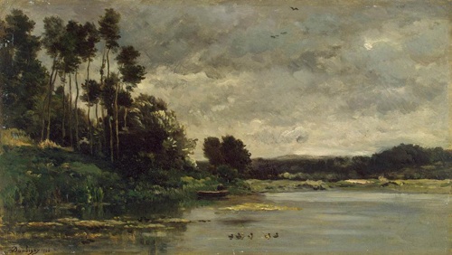
Břeh řeky

Slide 22
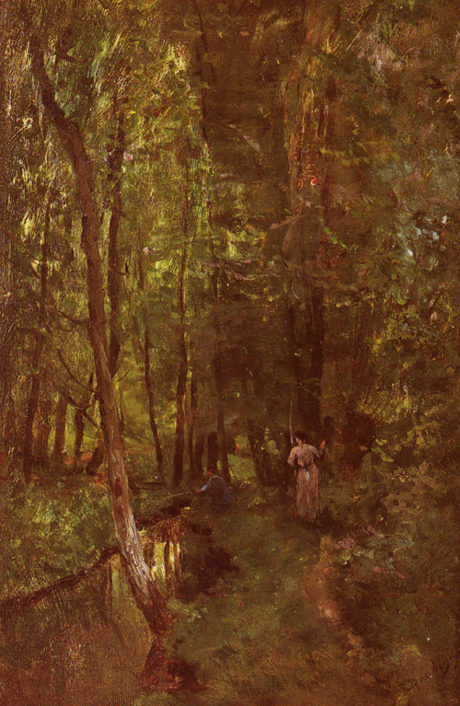
Cesta do Valmondois

Slide 23
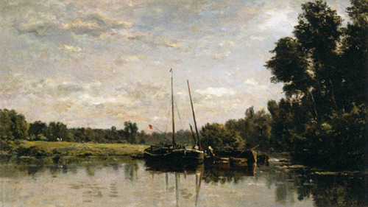
Prámy

Slide 24
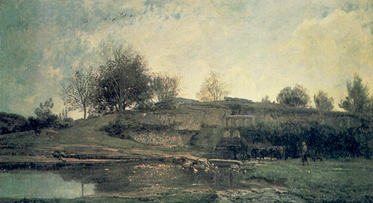
Stavidlo u Optevozu

Slide 25
Théodore Rousseau (1812-1867)
Náměty v plenéru.
Inspirace v různých oblastech Francie.
V roce 1841 se usadil v Barbizonu, kde pracuje v sousedství Milleta.
Často na svých obrazech pracoval velmi dlouho.
Utrpěl několik mrtvicí.
Zemřel v přítomnosti svého dlouholetého přítele Jeana Francoise Milleta ve věku padesáti pěti let v Barbizonu.
Témata:
Les ve Fointanebleau
Bizarně pokroucené stromy
Západ slunce, proměny v ovzduší

Slide 26
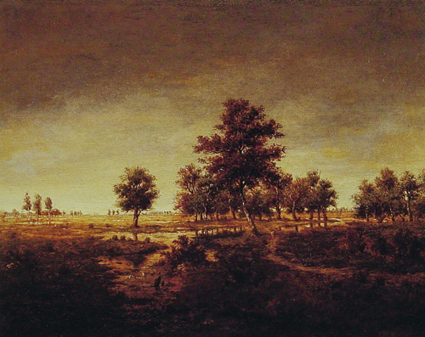
Les u Fontainebleau I.

Slide 27
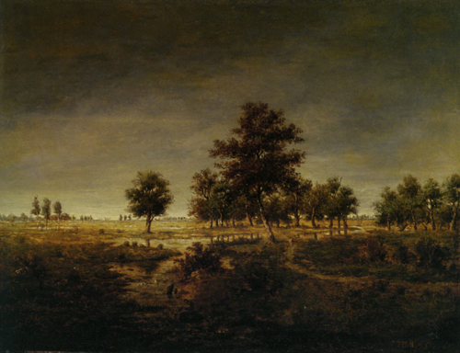
Les u Fontainebleau II.

Slide 28
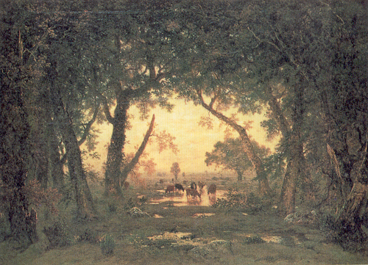
Les u Fontainebleau, ráno

Slide 29
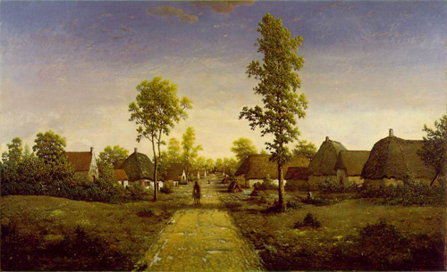
Vesnice Becquigny

Slide 30
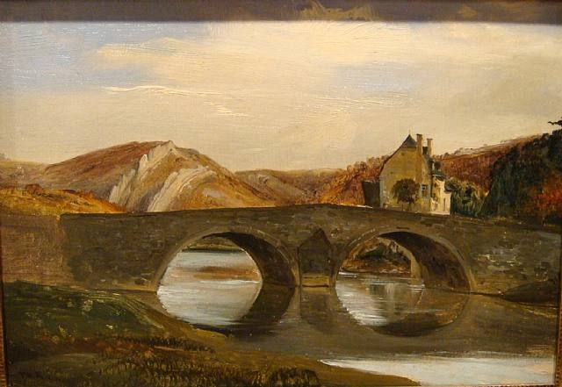
Most na Juře

Slide 31
Camille Corot 1796 -1875
Pocházel z bohaté rodiny,netrpěl nedostatkem peněz.
Rozehrává ve svých hlavně italských krajinách proměny světla, atmosféry a stavů přírody , tedy tezi čistě impresionistickou.
Velmi přesně definoval prchavost dojmů neustále se měnící přírody.
Corot byl inspirován uměním minulosti a zároveň inspiroval umění budoucnosti.
Zavedl novou techniku podle – malování ‚en plein air
Během svého života namaloval více než tři tisíce pláten a je nejčastěji falšovaným malířem.
Byl příkladem krajinářství pro Sisleyho a Moneta. Byl impresiosty považován za zakládajícího otce impresionismu a byl impresionisty bezmezně obdivován, nikdy se neúčastnil žádné jejich výstavy.
Finančně podporoval svoje přátele (koupil dům v Auvers, který daroval Honoré Daumierovi, který byl slepý a bez peněz žil na ulici. V roce 1875 Corot daroval deset tisíc franků vdově po Milletovi, aby mohla uživit svoje děti atd.)

Slide 32
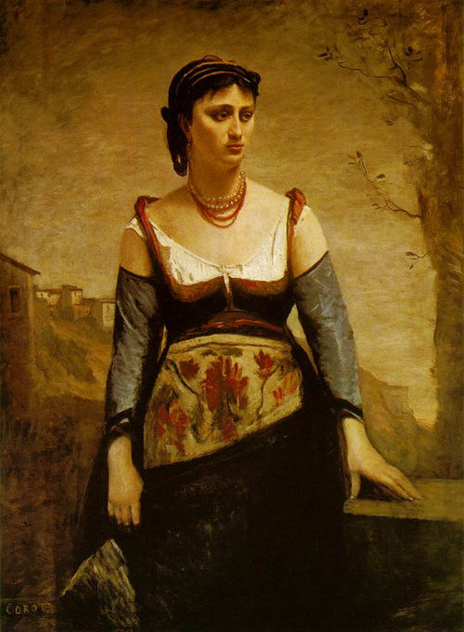
Agostina

Slide 33
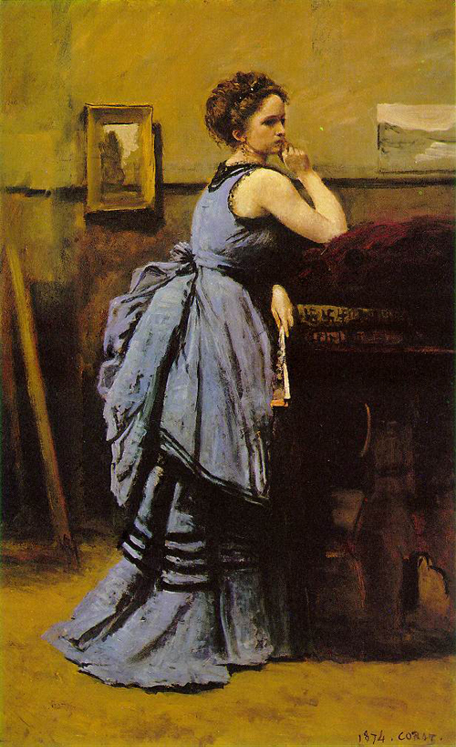
Dáma v modrém

Slide 34
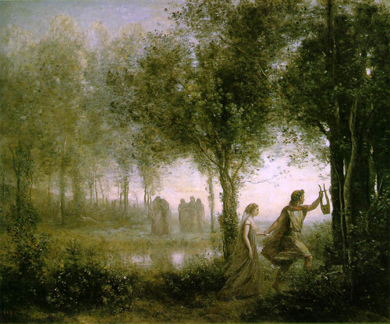
Orfeus vedoucí Eurydiku z podsvětí

Slide 35
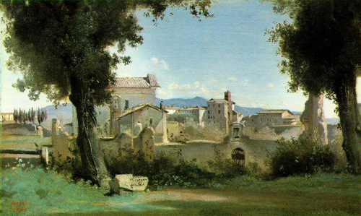
Pohled ze zahrad Farnese, Řím

Slide 36
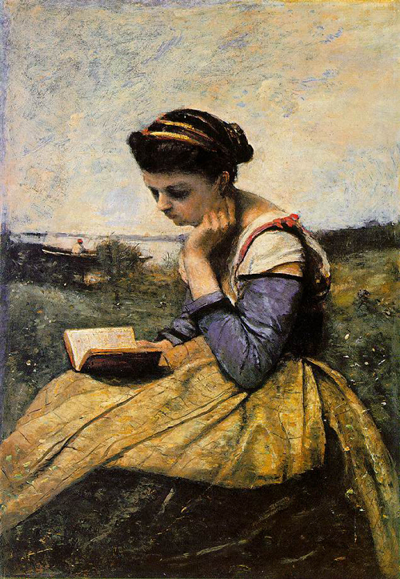
Žena čtoucí v krajině

Slide 37
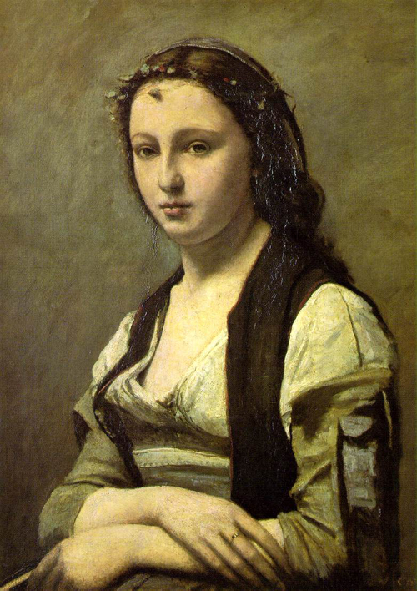
Žena s perlou

